Slide 1
Аналіз Букваря
Робота студентки 302 групи
Кравченко Яни

Slide 2
Вихідні відомості про підручник
К.І.Пономарьова.
Уовц «Оріон» 2018.
112 сторінок.
Рекомендовано Міністерством освіти і науки України (наказ МОН України від 06.07.2018 № 734).
ВИДАНО ЗА РАХУНОК ДЕРЖАВНИХ КОШТІВ.

Slide 3
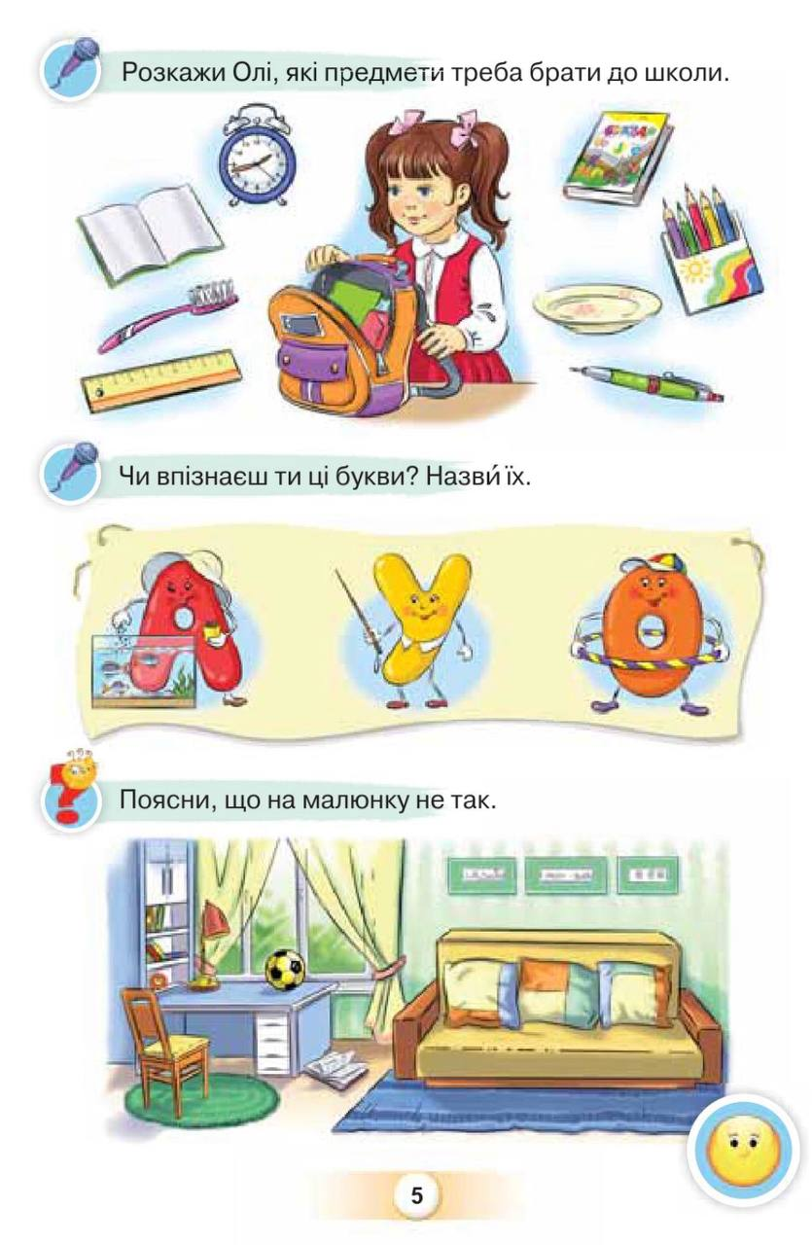
Художнє і технічне оформлення

Slide 4
Добукварна частина
3 - 31 (28) сторінок.
Спрямований на формування в першокласників уявлень про номінативну функцію слова (кожне слово щось називає), про те, що слова відповідають на питання (хто? що? який? яка? яке? які? що робить?), про склад і наголос у слові, мовні звуки. На практичному рівні пропонується ознайомлення учнів з реченням, графічним зображенням речень, призначенням розділових знаків у кінці речення (. ? !) і службових слів (слів-помічників). Для розвитку фонетичного слуху вміщено завдання на звуко-буквений аналіз слів, у процесі виконання яких формуються уміння поділяти слова на склади, визначати наголошений склад, виділяти звуки в слові, розрізняти голосні й приголосні, B тверді і м'які звуки, будувати звукові схеми слів.

Slide 5
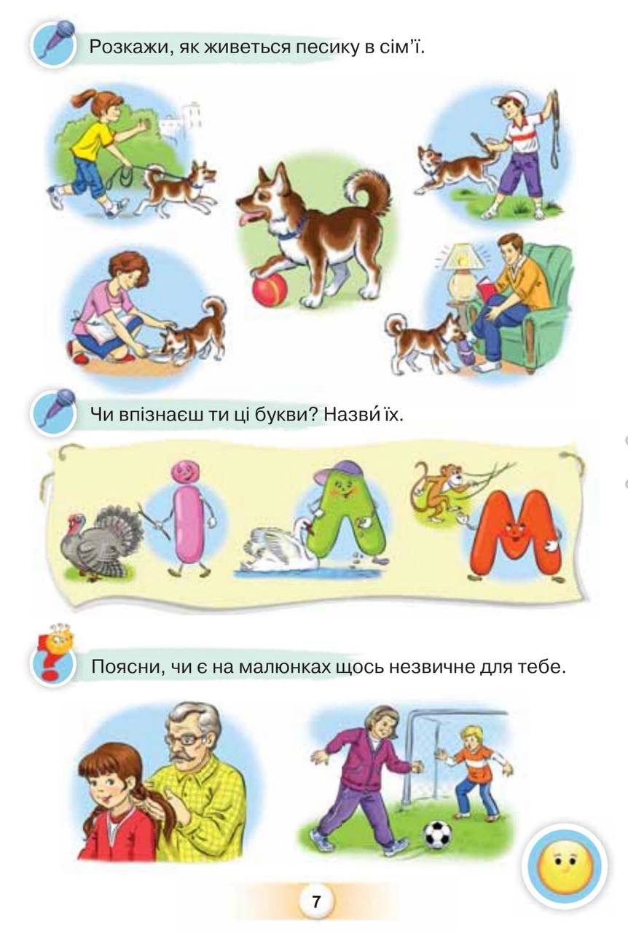
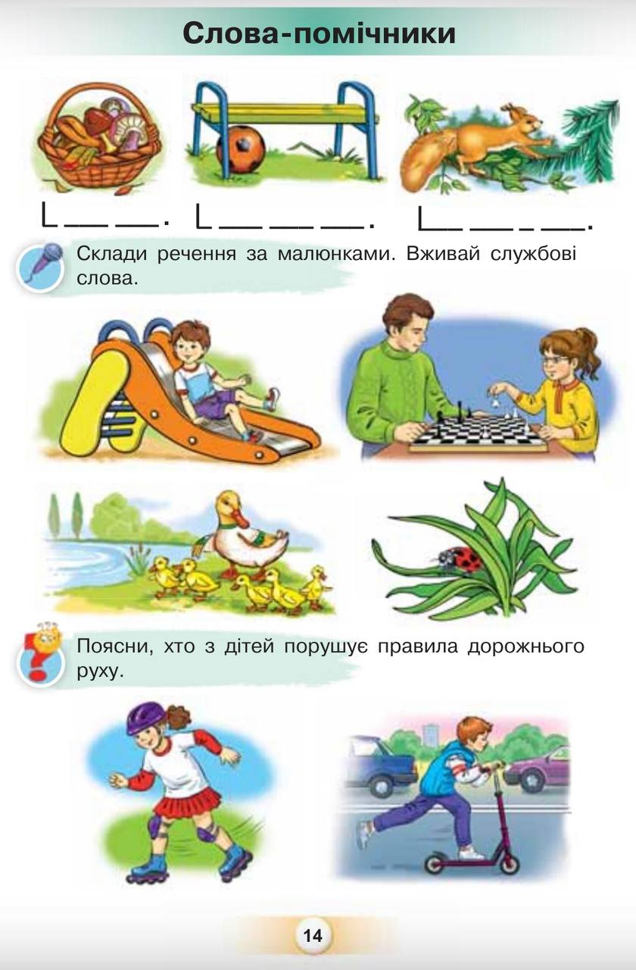
Добукварна частина

Slide 6
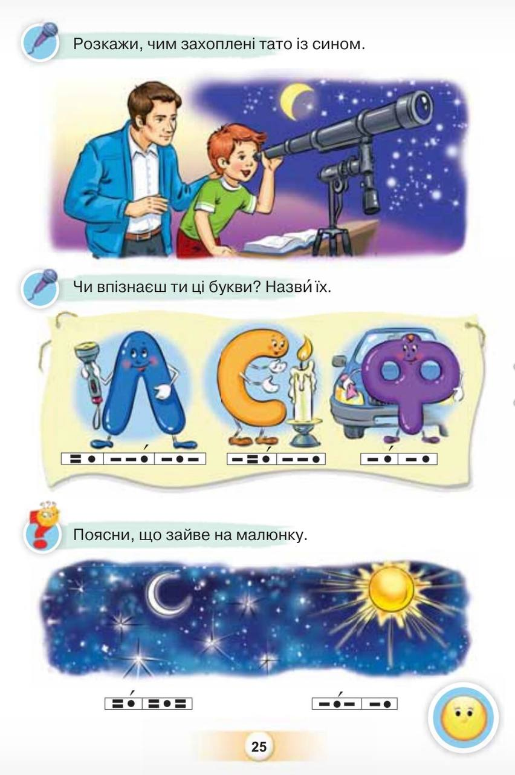
Добукварна частина
Формуванню уявлень про основні одиниці мови - речення, слово, склад, звук допомагає система умовних позначень. Ці позначення відображають природу мовних одиниць, їх істотні ознаки. Останне дає змогу продуктивно організувати роботу над розвитком фонематичного слуху учнів.

Slide 7
Букварна частина
Букви на сторінках підручника розміщені за частотним принципом, що дає змогу наповнити сторінку „Букваря" значною кількістю різноманітних слів. Поділ букварного періоду на два етапи (замість традиційних трьох) забезпечує вивчення на початку букварного періоду шести букв на позначення голосних звуків, у тому числі й букви і. Це дає можливість вивчати паралельно тверді та м'які приголосні звуки.
Пропонується система вправ, спрямованих на формування зазначених характеристик навички читання.

Slide 8
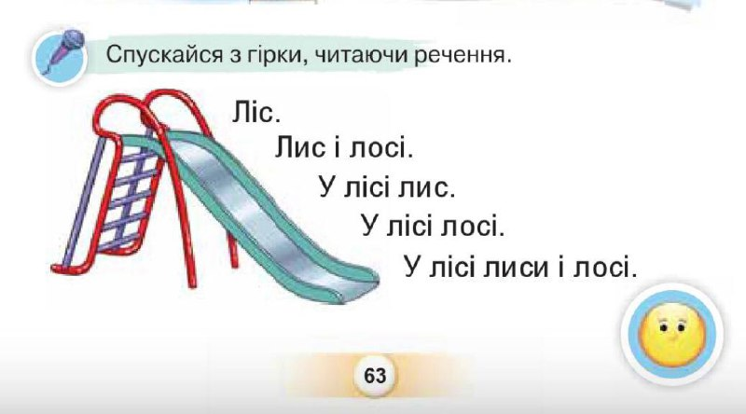
Букварна частина
Для формування якісних характеристик навички читання необхідно по кілька разів читати той самий дидактичний матеріал. Щоб викликати в учнів інтерес до читання, пропонуємо в букварі різні ігрові прийоми. Одним із таких є «Читання з B гірки».

Slide 9
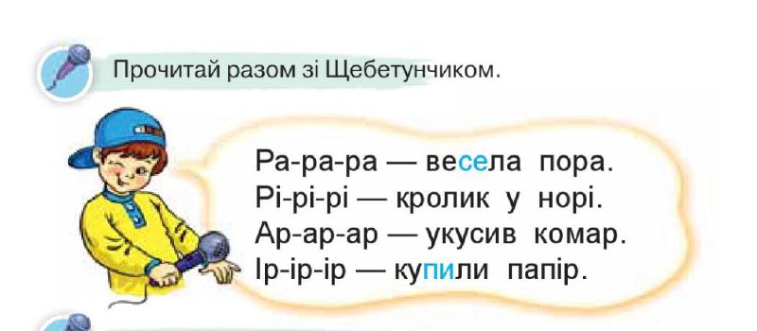
Букварна частина
3 метою зміцнення артикуляційного апарату першокласників та формування правильності, виразності й швидкості читання в букварі подано чистомовки. Їх пропонує жартівливий персонаж – хлопчик Щебетунчик. Чистомовки можна використову також для розвитку пам’яті учнів.

Slide 10
Букварна частина
Для формування виразності читання подано тексти в діалогічній формі, що містять різні розділові знаки. Під час виконання такого завдання учні мають тримати в полі зору не тільки слова, а й розділовий знак, що стоїть у кінці речення, і прочитати його з відповідною інтонацією (розповідною, окличною чи питальною). Такі тексти пропонуємо читати у двох.

Slide 11
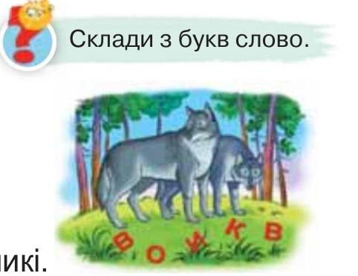
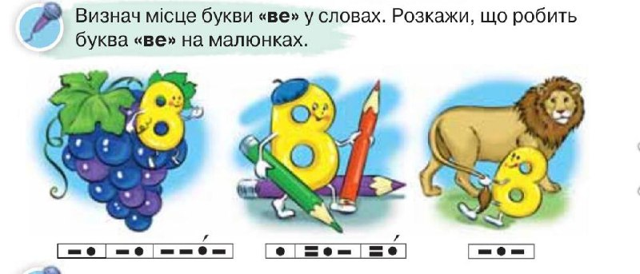
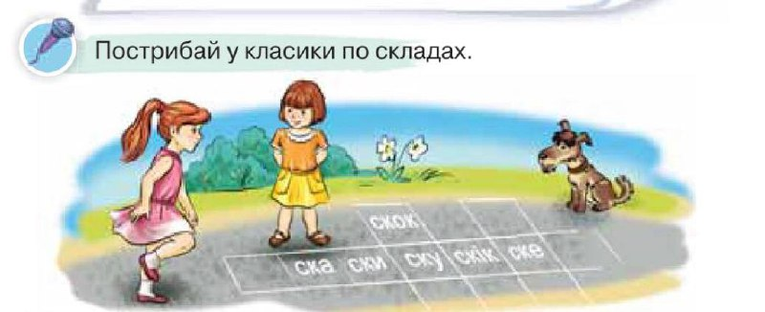
Букварна частина
У букварний період продовжується робота над розвитком усного мовлення школярів. З цією метою подаємо в букварі завдання такого змісту: розкажи, що робить буква на малюнках, склади речення за малюнками, поясни, чим цікаве слово, придумай продовження тексту, поясни, що на малюнку не так, як у тексті тощо. Значну увагу приділяємо пропедевтиці мовних знань. Зокрема, під час вивчення великих літер учні ознайомлюються із вживанням великої букви в іменах людей, кличках тварин, назвах міст, сіл, річок, країн.

Slide 12
Висновок про підручник, його загальна науково-методична оцінка
Тексти букваря цікаві, змістовні, тематика їх актуальна, лексика сприяє тому, щоб читання за букварем було одночасно і процесом пізнання навколишньої дійсності.
Казкову атмосферу на уроках навчання грамоти створюють персонажі: у букварі в добукварний період - персоніфіковані букви, у букварний період - Щебетунчик і Читалочка.
У комплекті вміщено завдання, які занурюють першокласників у життєву ситуацію і пропонують вирішити певну проблему, наприклад, пояснити правила дорожнього руху.

Slide 13
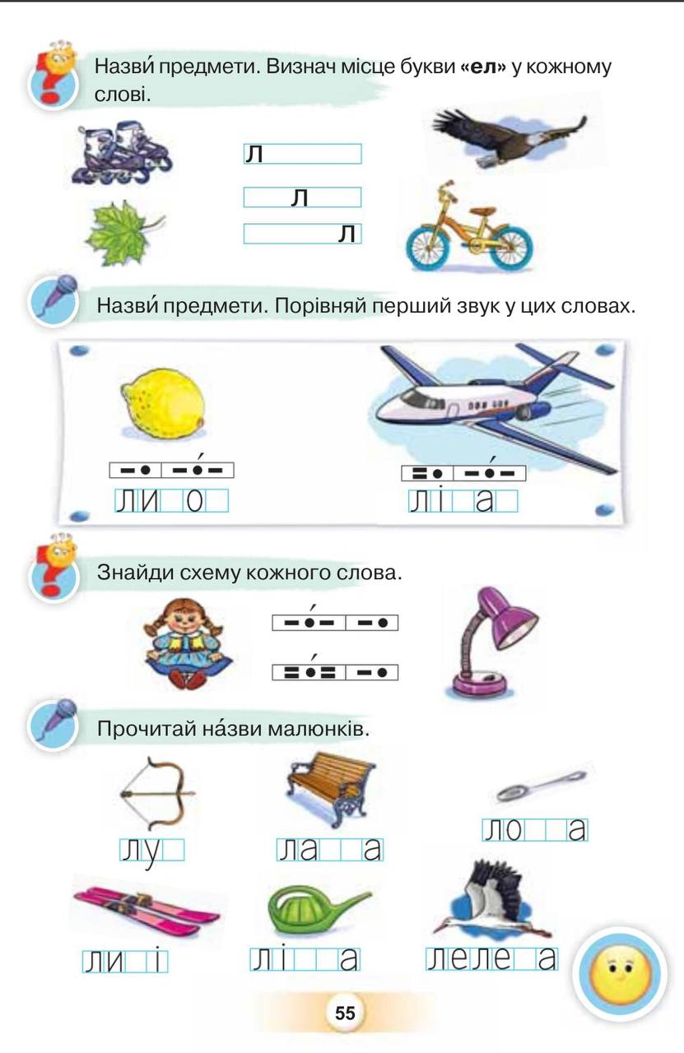
В кінці кожного уроку пропонується передати свій настрій (радісний, байдужий чи сумний), домалювавши смайликові ротик.

Slide 14
ДЯКУЮ ЗА УВАГУ!

